Slide 1
RUBY
A PROGRAMMER’S BEST FRIEND
Genís Bosch

Slide 2
Background
Yukihiro Matsumoto
Primers usos 1993
Publicat el 1995
Inspirat en Python i Perl
Productivitat i diversió del programador
Principi de la menor sorpresa

Slide 3
Característiques
Llenguatge interpretat
Reflexiu
Multiparadigma
Orientat a Objectes
Altament portàtil
Gran quantitat de llibreries estàndard

Slide 4
Més Característiques
Nivells de variables: local, global, de classe, d’instància.
Gestió d’excepcions
Iteradors i clàusules
Expressions regulars
Sobrecàrrega d’operadors
Recol·lecció de brossa automàtica
Fils d’execució simultanis
Generadors

Slide 5
Sistema de tipus
Fortament tipat. Sistema de tipus dinàmic.
x = "3" y = “Número “ + x #“Número 3”
x = "3" y = x + 3 #ERROR

Slide 6
Principals aplicacions
Programes Orientats a Objectes
Mateix ús que Java, C++... Permet
Aplicacions Web
Framework Ruby on Rails
Metaprogramació
“Codi per a generar codi”
Ciència
Ús científic com Medicina o Biología

Slide 7
Ruby on Rails
Framework enfocat en crear pàgines web
Combina Ruby amb HTML, CSS i JavaScript
Aplicacions sobre servidor web
Back-end
Model Vista Controlador
Convention Over Configuration i Don’t Repeat Yourself
Gemmes

Slide 8






Aplicacions Web
Ruby on Rails

Slide 9
Llenguatges similars
Python
Ruby
Perl
def fibonacci(n):
if n == 0: return 0
elif n == 1: return 1
else: return fibonacci(n-1)+fibonacci(n-2)
def fibonacci( n )
return n if n <= 1
fibonacci( n - 1 ) + fibonacci( n - 2 )
end
sub fibonacci { my $n = shift; $n < 3 ? 1 : fibonacci($n-1) + fibonacci($n-2) }

Slide 10
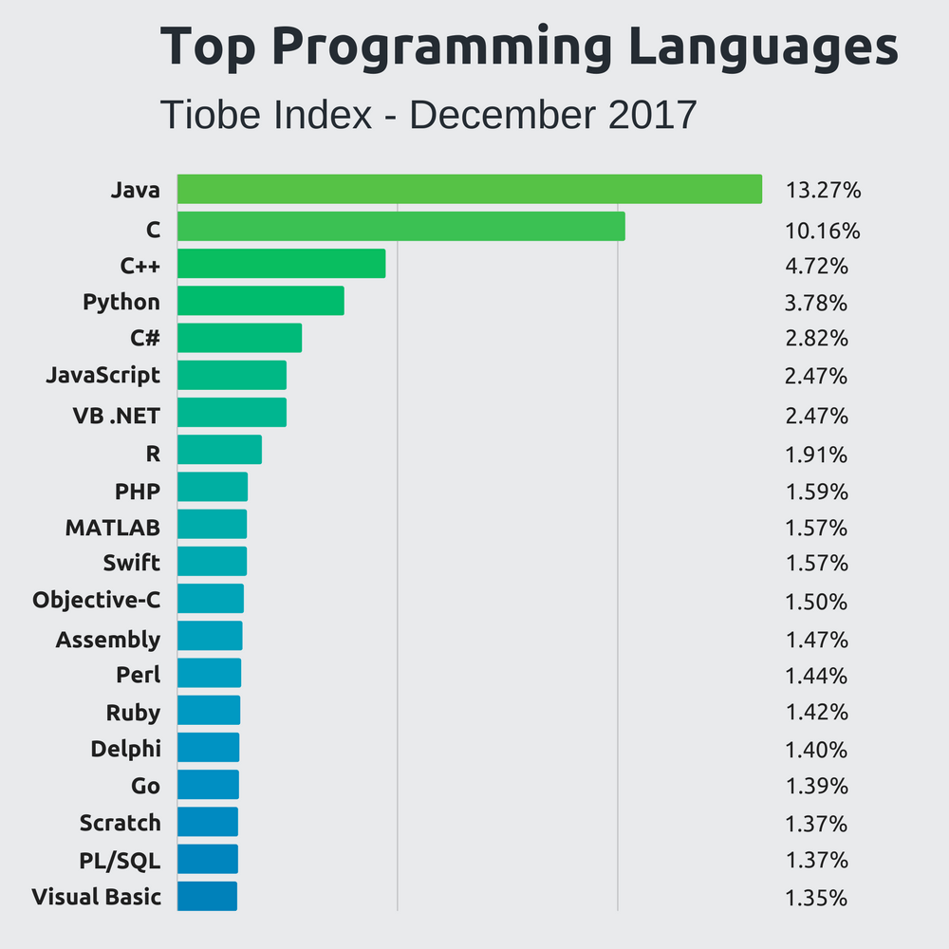
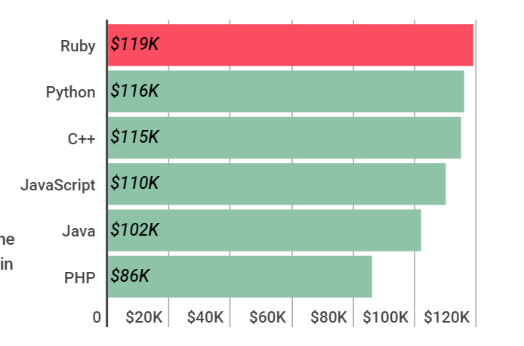
Rànkings
Popularitat de Ruby Salari a EEUU per llenguatge

Slide 11
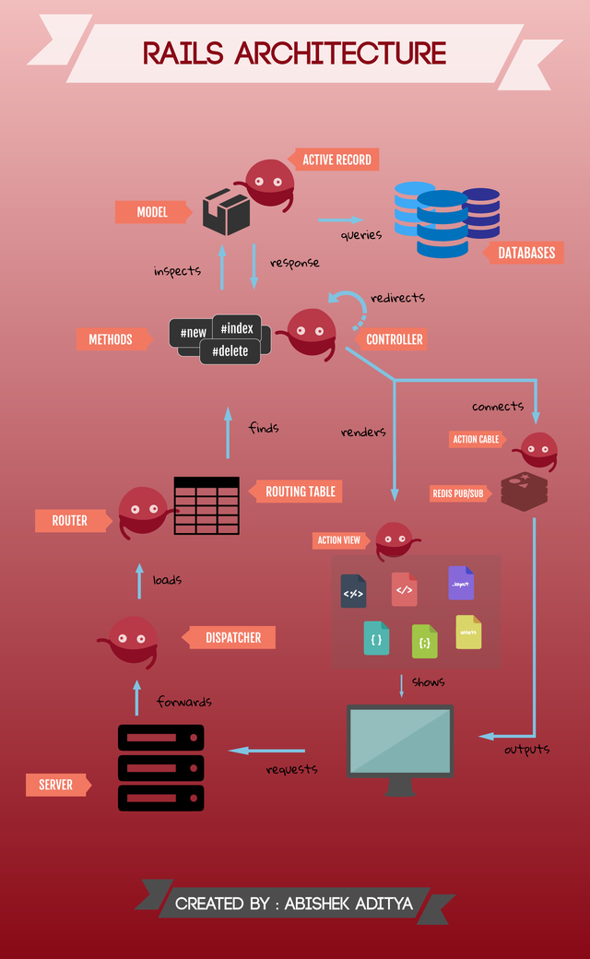
Ruby on Rails: Arquitectura

Slide 12
Exemples
-1.abs #1 '1234567'.length #7 1234567.to_s.length #7 3.times {print 3} #Escriu 333 rand(10).times { |x| puts x } #Conjunt de numeros aleatoris de 0 a 10
"12345".to_i #12345 "99 red balloons".to_i #99
ary = [1,2,3,4,5] ary.each do |i| puts i # 1 2 3 4 5 end

